Slide 1
Mostard Yvonne 304 HD
chassisnummer 6602231
bouwjaar 1966
Volledige restauratie door Rob en Bozena

Slide 2
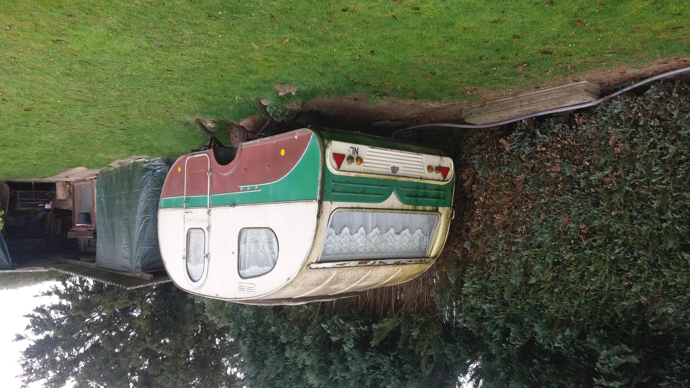
Deel 1, hoe het begon.
Hier zagen wij onze liefde staan, geen grap, het was 1 april 2017.
In een weiland bij een aardige poolse mevrouw die Yvonne als schuurtje gebruikte.
Bouwjaar 1966.
Voorlopig gepensioneerd sind 1998.

Slide 3
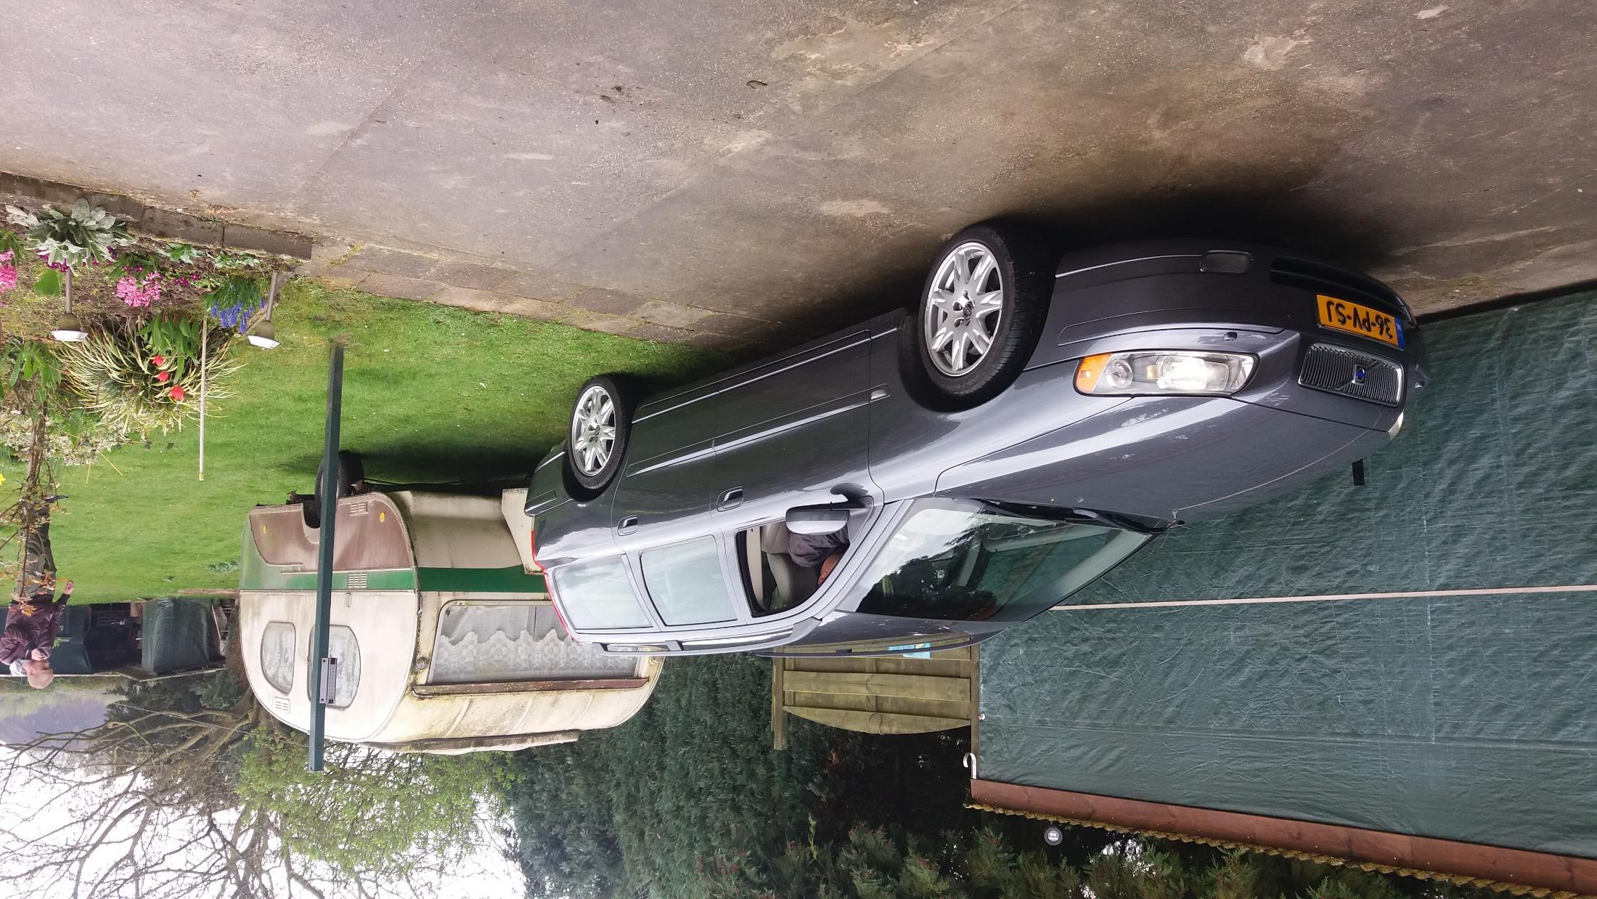
Deel 1, durven wij hiermee de weg op ?
Banden opgepomt, voorzichtig het erf af, en verstand op nul.

Slide 4
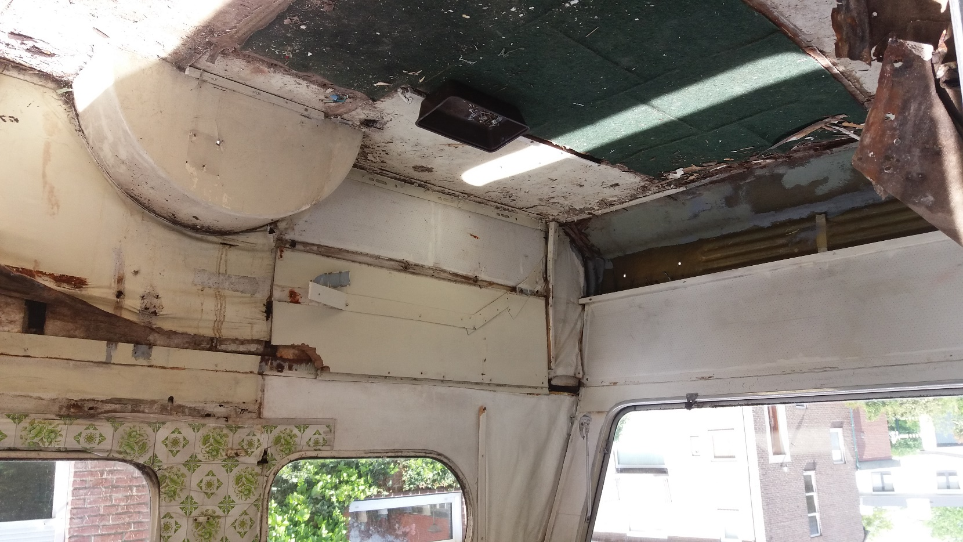
Deel 2, We gaan beginnen
Alles was vakkundig eerder opgelapt. Nu moeten we de delen grondig verwijderen, documenteren en ons verbazen waar we aan begonnen zijn.

Slide 5
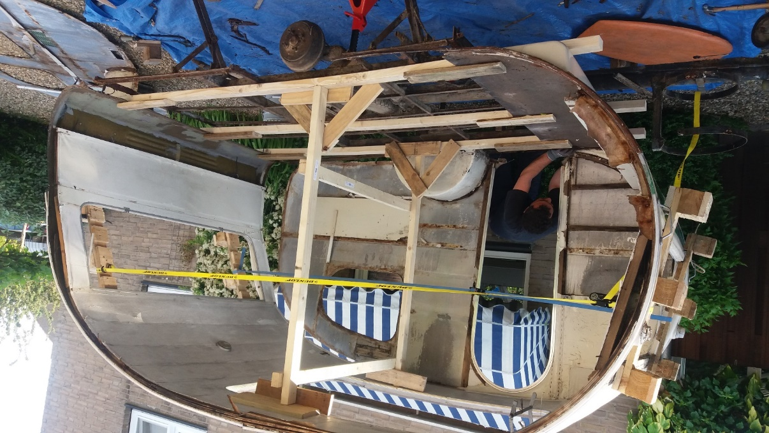
Deel 2,
De zijwanden waren in de loop der jaren overgegaan in een mix van gecorrodeerd aluminium en compost.
Bij het uitnemen van de zijwanden verliest het composiet zijn vorm. Goed ondersteunen anders zakt het zaakje als een plumpudding in elkaar.

Slide 6
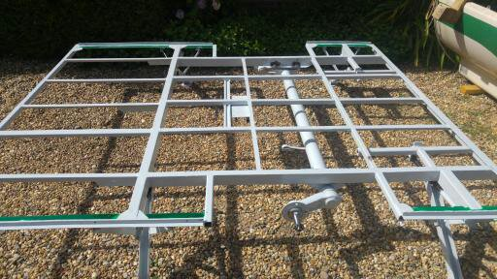
Deel 3, we gaan weer opbouwen, juli 2017
De slechte stukken van het chassis vervangen, roest verwijderd. Owatrol scheeps primer aangebracht en open holtes met tectyl.
De torsie as overhauled en en met nieuw vet gevuld.

Slide 7
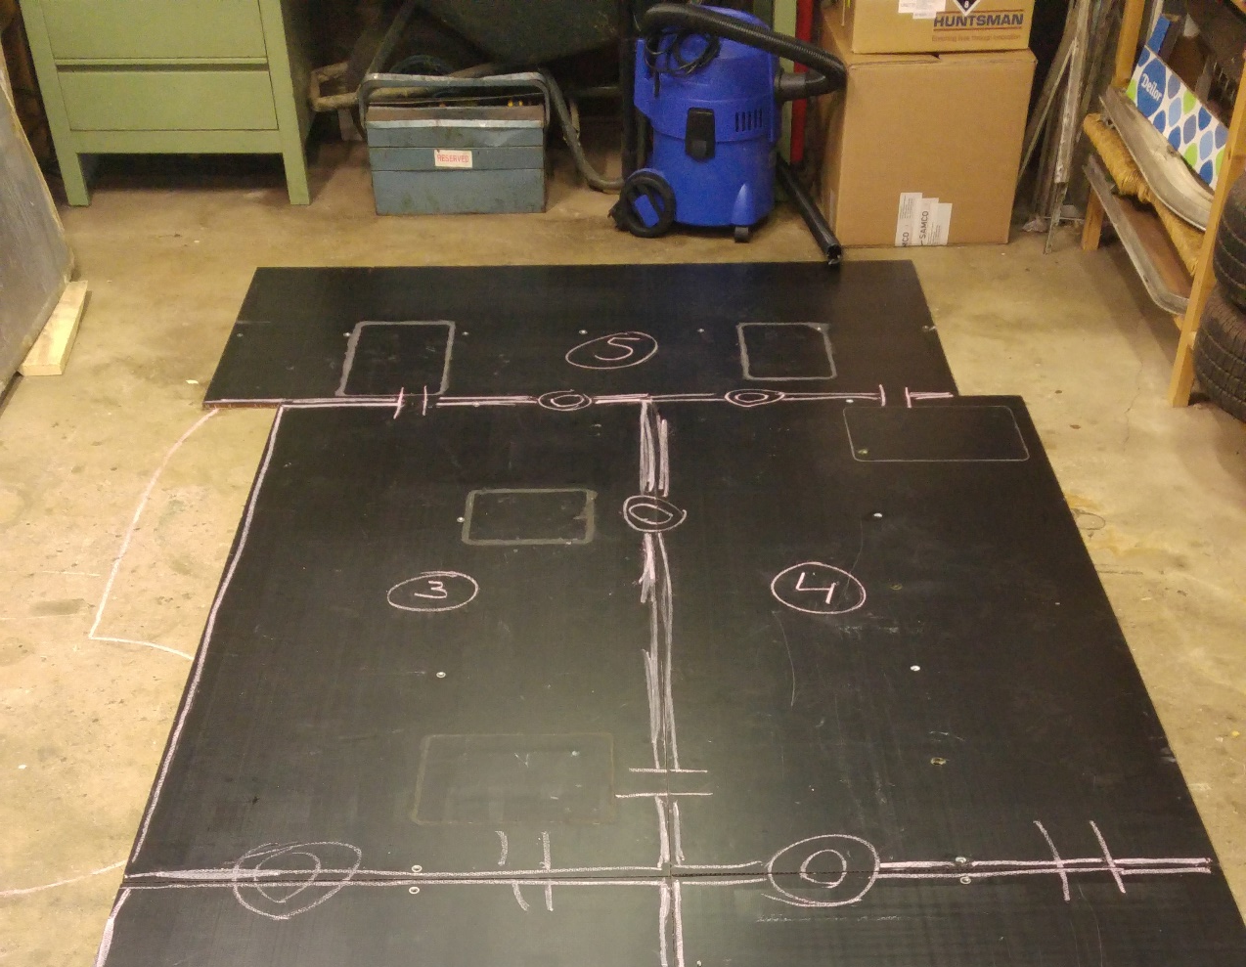
Deel 3, en wat doen we met de zijwanden ?
Zoals gezegd waren de originele zijwanden vergaan. De originele dikte van aluminium plaatmateriaal en houtskelet was 20 mm. Multiplex te zwaar, geen optie. De oplossing, composiet vliegtuig vloerpanelen, een sandwich constructie van honingraad Kevlar en koolstofvezel omhulsel. Mega sterk, licht en isolerend. Deze om en om verlijmd waardoor ook de 20 mm dikte weer terugkwam. Later belangrijk voor o.a. de raamrubbers.

Slide 8
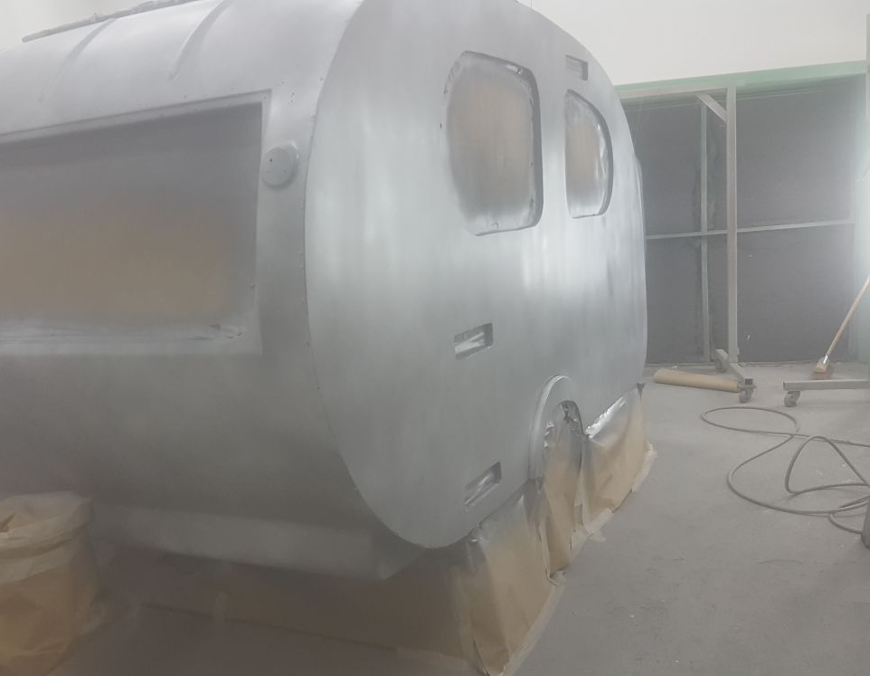
Deel 3, de opbouw
De nieuwe zijwanden mooi strak gemaakt, composiet ombouw geschuurd, gevuld en het geheel in de primer gezet. Met dank aan mijn collega’s.

Slide 9
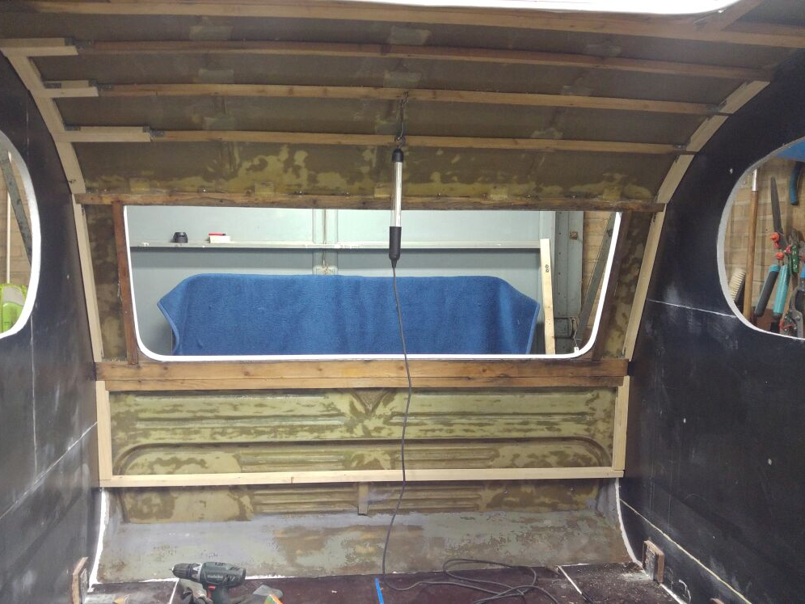
Deel 4, het interieur
Nieuwe bodem, watervast verlijmde multiplex. Dakliggers waar nodig vernieuwd. Voorbereiden om de bekleding aan te brengen.

Slide 10
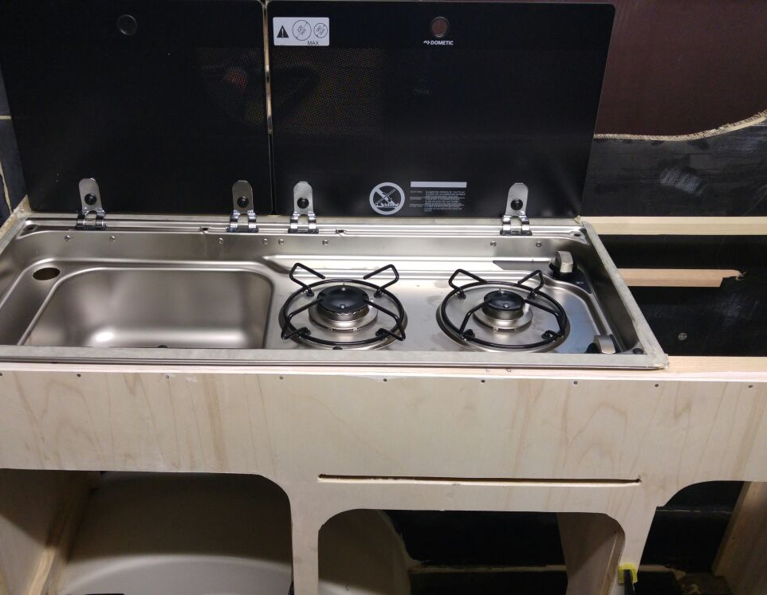
Deel 4, nieuwe keuken, februari 2018
De originele kastjes waren van onder af door het vocht aangetast. Alle frontjes opnieuw gemaakt van 5 mm berkentriplex. De deurtjes en sloten waren nog goed bruikbaar.

Slide 11
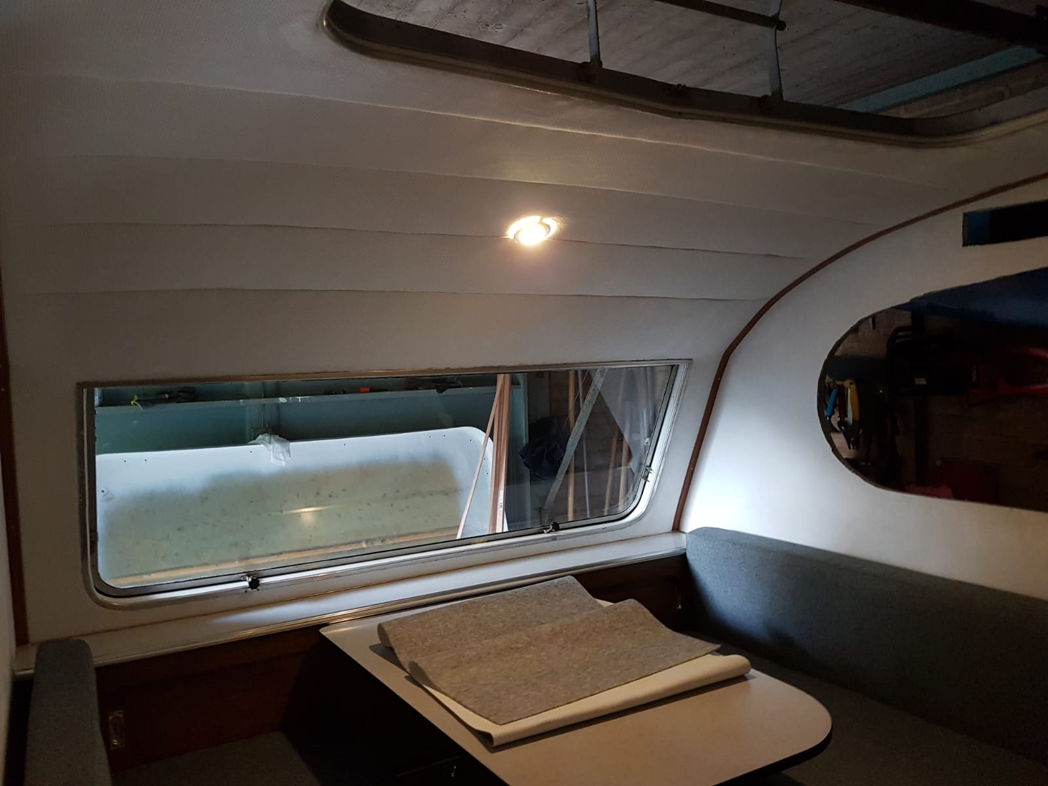
Deel 4, het interieur. Mei 2018
Nieuwe stoffering gekocht, gaatjes vinyl met foamlaag aan de binnenzijde. Lang gezocht maar deze bekleding komt meest overeen met het origineel.

Slide 12
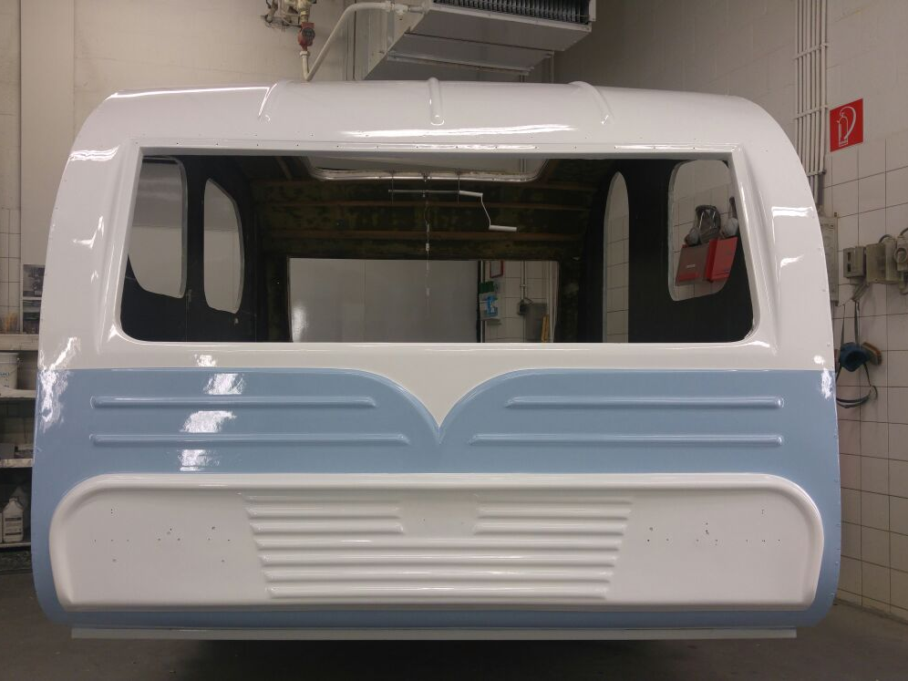
Deel 5, afwerkenvan het exterieur
Met wederom dank aan de collega’s. helder wit, wedgewood blue en blanke toplaag.

Slide 13
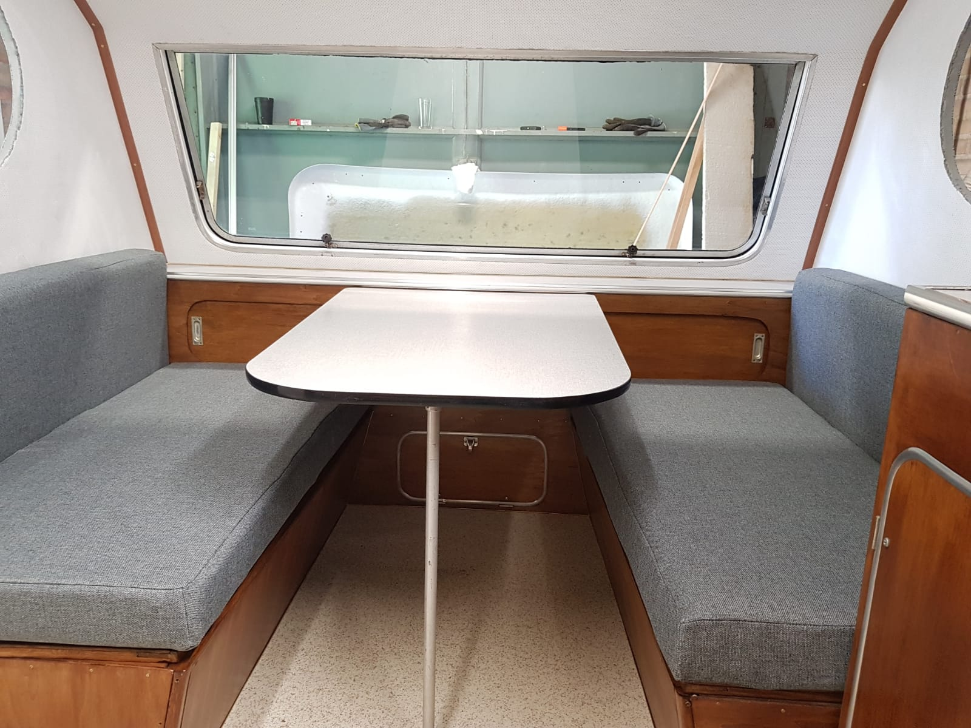
Deel 6, final touch
Met dank aan mijn vrouw, resultaat van veel geduld !

Slide 14
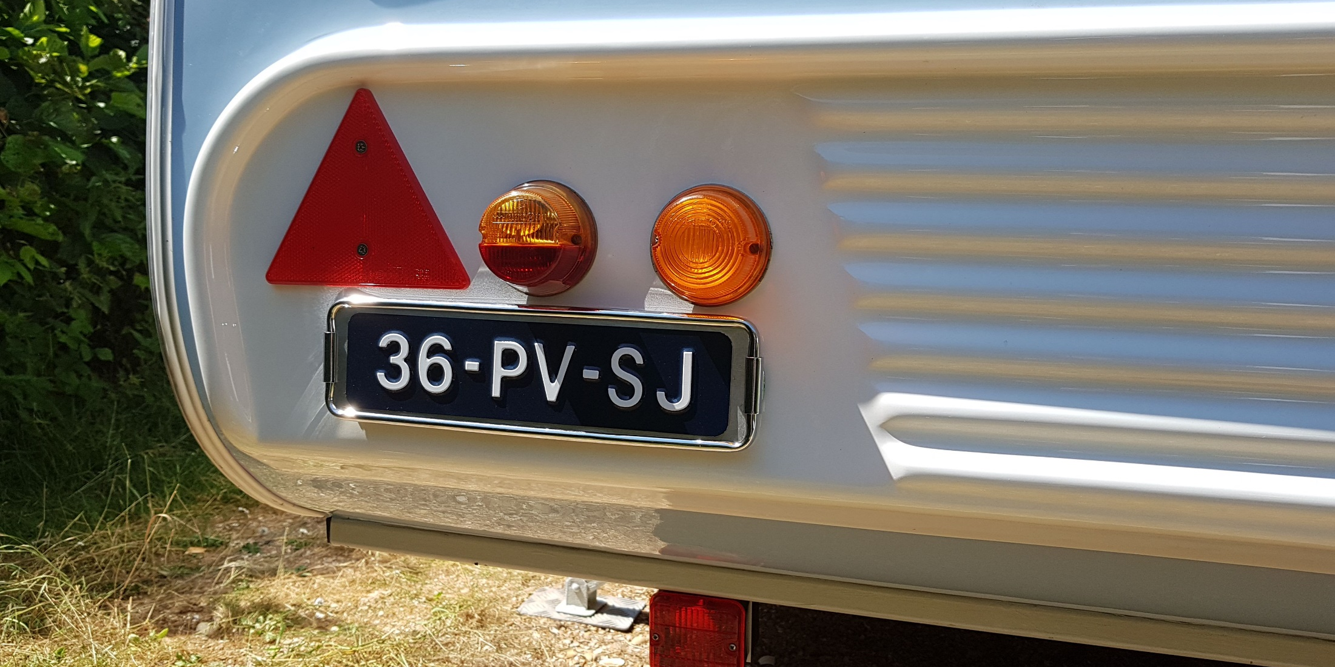
Deel 7, bijna klaar voor de vakantie. Juli 2018
Mag wel niet, maar mooi nummerplaatje met RVS rand.

Slide 15

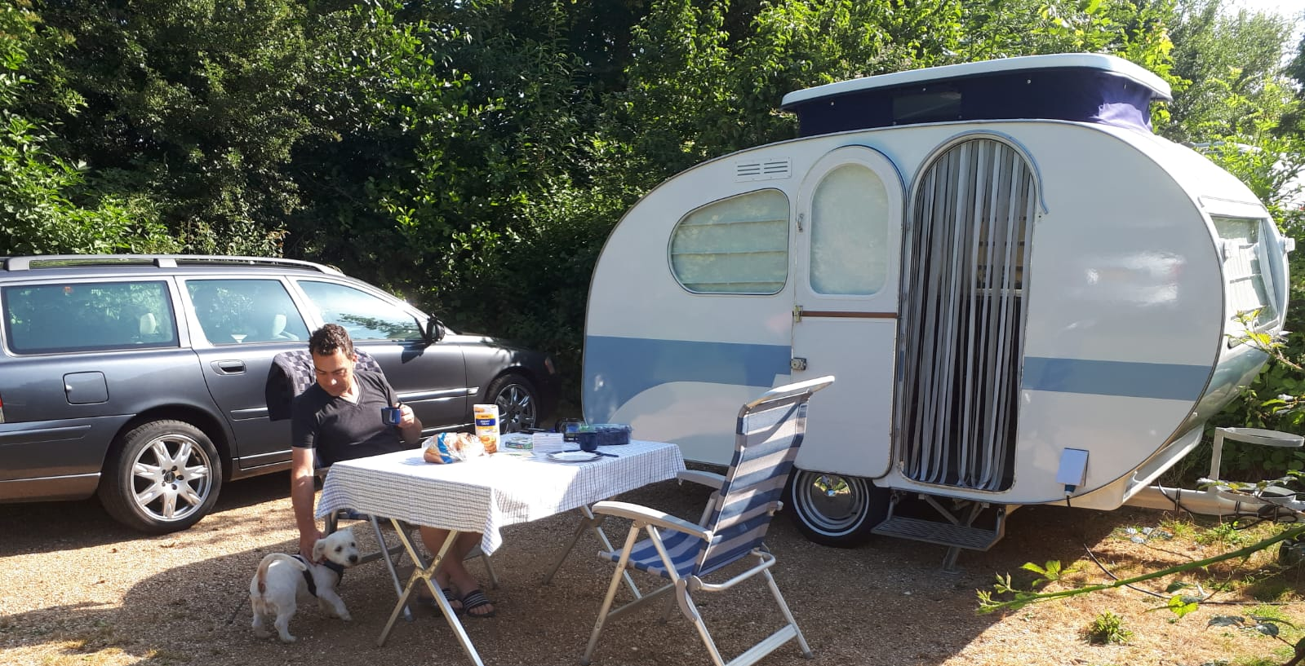
Deel 8. Eerste testweekend. Juli 2018
Na zeeland, eerste rit van ongeveer 150 km na restauratie. Prima gegaan.

Slide 16
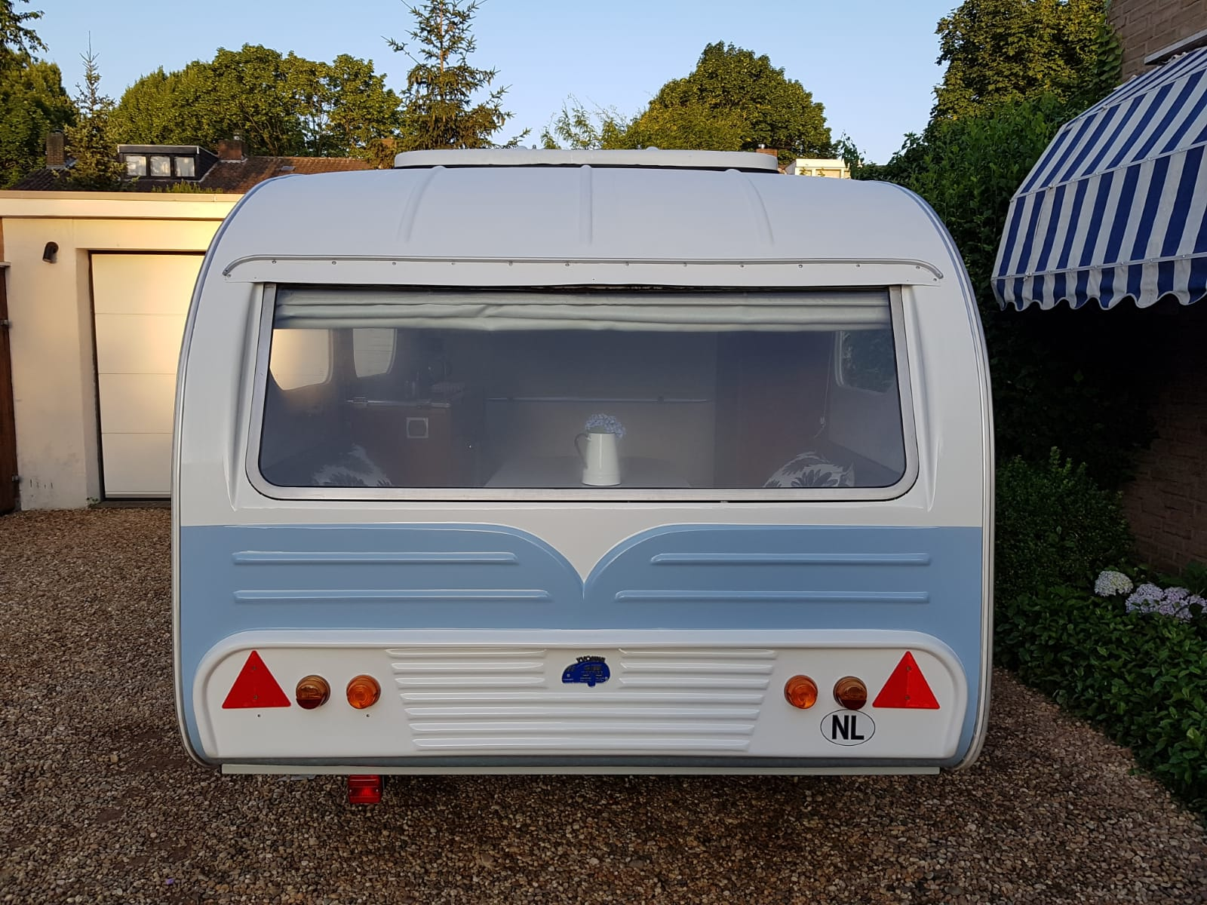
Deel 8. KLAAR !
Heel voldaan na veel werk. Met liefde gerestaureerd.
Nu op naar de Provence.

